Slide 1
HV28 SRAM ANALYSIS
WAT 電性如何轉成 6T SRAM 穩定度指標
只保留目前模型真正使用的公式、元件關係與最終判讀
WAT 輸入 Vt / Idsat
驅動能力 β 校正
6T 元件競爭 PU / PG / PD
Inverter VTC Vin → Vout
Ratio 與 SNM 穩定度判讀
用途：比較 Lot/Wafer 與 WAT Target 的趨勢；不是 PDK / BSIM sign-off 模型。
HV28 SRAM Analysis · WAT-calibrated trend model
1

Slide 2
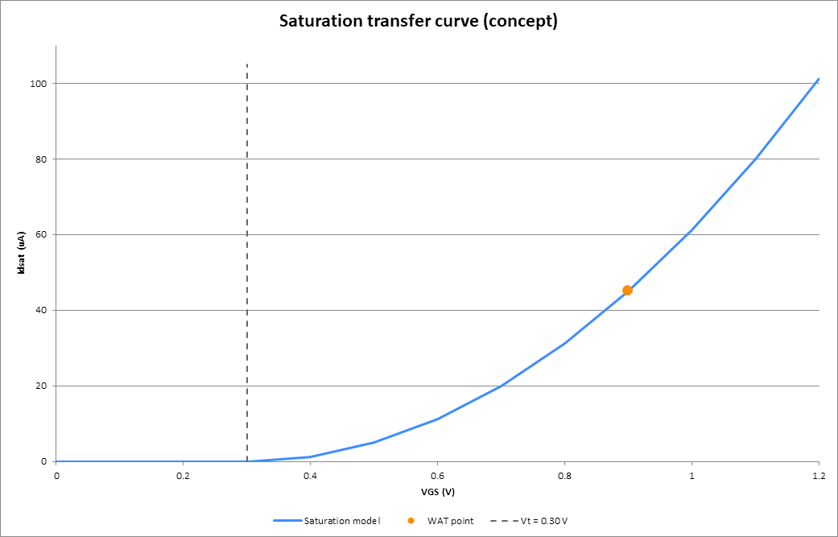
Idsat 校正建立在飽和區；完整 VTC 則跨越兩區
WAT 校正點：飽和區
Idsat = ½β(VGS − Vt)²
條件：VDS ≥ VGS − Vt；VGS = V_WAT
完整 VTC：依工作區切換
線性區：β[(VGS−Vt)VDS − ½VDS²] 飽和區：½β(VGS−Vt)²
每個 Vin 都重新判斷 PU / PG / PD 工作區。
所以：校正公式用飽和區； VTC 與 SNM 並非全程飽和。
圖中示例：Vt=0.30 V、Idsat@VGS=0.90 V=45 μA；僅用來說明校正邏輯。
HV28 SRAM Analysis · WAT-calibrated trend model
2

Slide 3
Cell Ratio 與 Pull-up Ratio 來自 6T 元件競爭
WL
VDD
CELL RATIO
CR = βPD / βPG
PUL PU
PUR PU
Read：PD 必須壓住儲存 0， 抵抗 PG 連接 bitline 的擾動。
PGL PG
PGR PG
BLB
QB
Q
BL
PULL-UP RATIO
PR = βPG / βPU
PDL PD
PDR PD
Write 0：PG 必須克服 PU， 把儲存節點拉低完成翻轉。
GND
β = 2·Idsat / (V_WAT − |Vt|)²
CR ↑ → Read disturb 容忍度通常提高 ｜ PR ↑ → Write 0 通常較容易
V_WAT 是 Idsat 量測偏壓（校正 VGS），不是 Vt。
HV28 SRAM Analysis · WAT-calibrated trend model
3

Slide 4
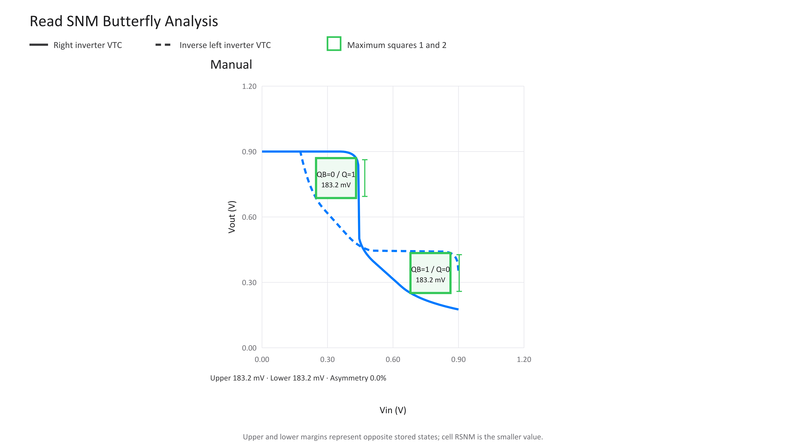
Read SNM：由讀取 VTC 取得上下眼限制值
1
① 讀取偏壓 WL=VDD，BL=BLB=VDD
2
② 電流平衡 F_R = I_PU − I_PD + I_PG = 0
3
③ 求解並鏡射 Vout=f_R(Vin)，Vout=f_R⁻¹(Vin)
4
④ 限制方形 RSNM = min(S_upper，S_lower)
圖形對照：①作用於整張圖；②實線 VTC；③鏡射虛線 VTC；④上下眼方形，較小邊長為 cell RSNM。
HV28 SRAM Analysis · WAT-calibrated trend model
4

Slide 5
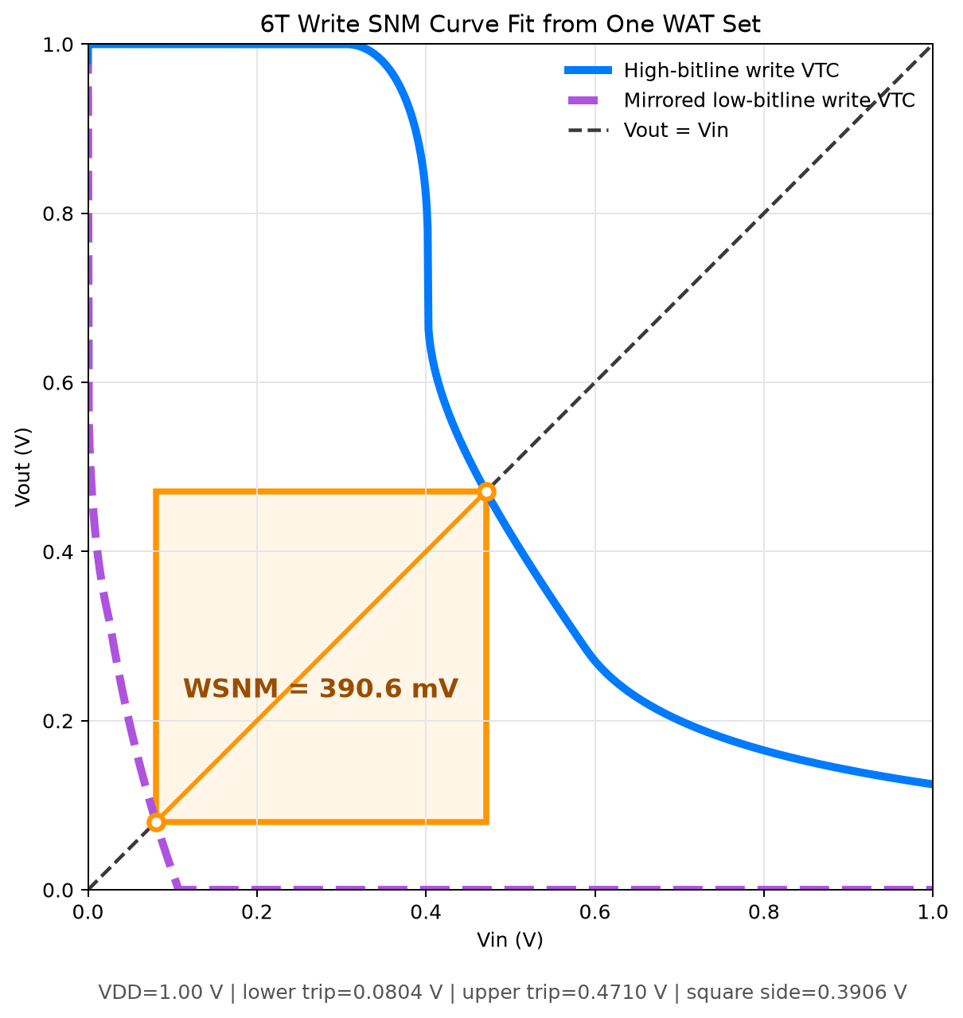
Write SNM：寫入 VTC 決定方形與翻轉邊界
1
① 寫入 0 偏壓 WL=VDD，BL=0，BLB=VDD
2
② 兩條寫入 VTC Vout=f_W(Vin；BL / BLB)
3
③ 對角交點 f_low(V_L)=V_L，f_high(V_H)=V_H
4
④ 寫入 margin WSNM=V_H−V_L WSNM(BL_trip)=0
圖形對照：①作用於整張圖；②寫入 VTC 曲線組；③對角交點；④方形邊長為 WSNM，縮至 0 即 Write Trip。
HV28 SRAM Analysis · WAT-calibrated trend model
5

